Slide 1
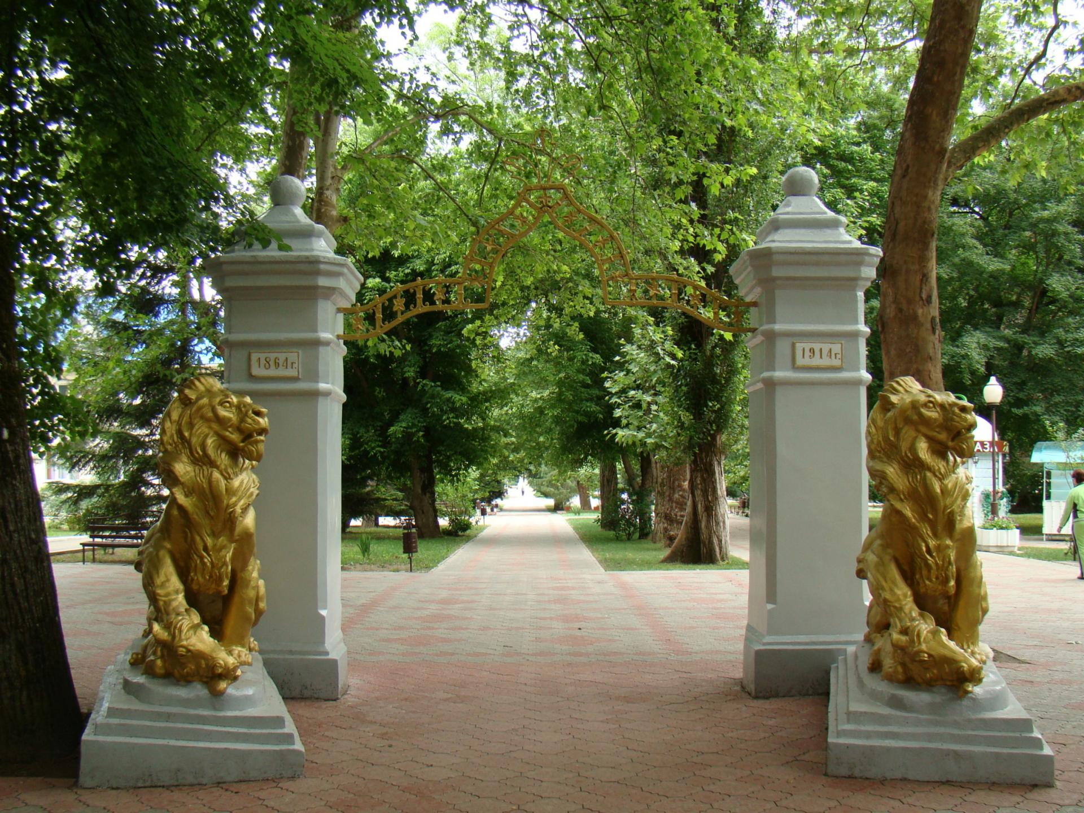
БЮДЖЕТ ДЛЯ ГРАЖДАН
ЖИВУ. ЛЮБЛЮ. ГОРЖУСЬ!
Разработан на основании решения Совета муниципального образования город Горячий Ключ от 18.12.2020 № 23 «О бюджете муниципального образования город Горячий Ключ на 2021 год и на плановый период 2022 и 2023 годов»

Slide 2
ГОРОД ГОРЯЧИЙ КЛЮЧ– КУРОРТ, РАСПОЛОЖЕННЫЙ В СЕВЕРНЫХ ПРЕДГОРЬЯХ ГЛАВНОГО КАВКАЗСКОГО ХРЕБТА, В 60 КМ К ЮГУ ОТ КРАСНОДАРА, В ДОЛИНЕ РЕКИ ПСЕКУПС. ЯВЛЯЕТСЯ ОДНИМ ИЗ СТАРЕЙШИХ НА КАВКАЗЕ БАЛЬНЕОЛОГИЧЕСКИМ КУРОРТОМ.
ЖИВУ. ЛЮБЛЮ.ГОРЖУСЬ!

Slide 3
Уважаемые жители города Горячий Ключ!
ЖИВУ. ЛЮБЛЮ.ГОРЖУСЬ!
В целях повышения прозрачности бюджета и бюджетного процесса финансовым управлением администрации муниципального образования город Горячий Ключ разработан информационный ресурс «Бюджет для граждан». Излагая материал, мы постарались в доступной для вас форме разъяснить все тонкости сложных механизмов бюджетного процесса:
как формируется доходная и расходная части бюджета городского округа;
сколько средств расходуется на образование, физкультуру и спорт, жилищно- коммунальное хозяйство и другие отрасли. Ответы на эти вопросы содержит «Бюджет для граждан».
В электронном «Бюджете для граждан» даны определения терминов, рассмотрен механизм бюджетного процесса в городе. Ключевые моменты бюджета на 2021 год и на плановый период 2022 и 2023 годов приведены в основном разделе практически в полном объеме и дают наглядное представление о сложившейся ситуации.
Мы надеемся, что «Бюджет для граждан» будет интересен для каждого жителя нашего округа.

Slide 4
Основные направления бюджетной и налоговой политики города Горячий Ключ на 2021-2023 годы
ЖИВУ. ЛЮБЛЮ.ГОРЖУСЬ!
сбалансированность и устойчивость бюджета города
эффективность оказания муниципальных услуг
повышение качества исполнения муниципальных программ
повышение прозрачности, открытости, качества бюджетного процесса и эффективности использования бюджетных расходов
совершенствование управления исполнением бюджета города
управление муниципальным долгом
развитие системы муниципального финансового контроля
безусловное выполнение социальных обязательств
эффективность капитальных вложений

Slide 5
Основные понятия
ЖИВУ. ЛЮБЛЮ.ГОРЖУСЬ!
Бюджет (от старонормандского bougette — кошелёк, сумка, мешок с деньгами)— схема доходов и расходов определённого объекта (семьи, бизнеса, организации, государства и т. д.), устанавливаемая на определённый период времени.
Бюджет — это важнейшая концепция как в микроэкономике, так и в макроэкономике (государственный бюджет). Изучением бюджета занимается наука, называемая «Финансы».
Бюджет для граждан - это упрощенная версия бюджетного документа, которая использует неформальный язык и доступные форматы, чтобы облегчить для граждан понимание бюджета, объяснить им планы и действия органов исполнительной власти во время финансового года и показать формы возможного взаимодействия граждан с органами власти по вопросам расходования общественных финансов.

Slide 6
Основные понятия при формировании бюджета
ЖИВУ. ЛЮБЛЮ.ГОРЖУСЬ!
Бюджет - форма образования и расходования денежных средств, предназначенных для финансового обеспечения задач и функций государства и местного самоуправления
Доходы бюджета - денежные средства, поступающие в бюджет
Расходы бюджета - денежные средства, выплачиваемые из бюджета
Бюджетная система - совокупность федерального бюджета, бюджетов субъектов Российской Федерации, местных бюджетов и бюджетов государственных внебюджетных фондов
Консолидированный бюджет - свод бюджетов бюджетной системы на соответствующей территории (без учета межбюджетных трансфертов между этими бюджетами)
Дефицит бюджета - превышение расходов бюджета над его доходами
Профицит бюджета - превышение доходов бюджета над его расходами
Бюджетный процесс – регламентируемая законодательством деятельность органов исполнительной власти по составлению и рассмотрению проектов бюджетов, утверждению и исполнению бюджетов, контролю за их исполнением, осуществлению бюджетного учета, составлению, внешней проверке, рассмотрению и утверждению бюджетной отчетности

Slide 7
Бюджет на примере семьи
ЖИВУ. ЛЮБЛЮ.ГОРЖУСЬ!
Чтобы понять как устроен бюджет, сравним его
с бюджетом отдельной семьи.
Бюджет любой семьи делится на две части
ДОХОДЫ СЕМЬИ
РАСХОДЫ СЕМЬИ
( - ) ДЕФИЦИТ
Бюджета
( + ) ПРОФИЦИТ
Бюджета

Slide 8
Основные характеристики бюджета города Горячий Ключ
ЖИВУ. ЛЮБЛЮ.ГОРЖУСЬ!
тыс.руб.
Наименование показателя | 2021 год | 2022 год | 2023 год
Доходы | 1 865 075,4 | 1 673 007,5 | 1 589 691,4
Расходы | 1 836 529,2 | 1 607 184,2 | 1 589 691,4
Профицит (+) | + 28 546,2 | + 65 823,3 | -
Дефицит (-) | - | - | -

Slide 9
Доходы местного бюджета
тыс.руб.
Наименование показателя | 2021 год | 2022 год | 2023 год
Всего доходов | 1 865 075,4 | 1 673 007,5 | 1 589 691,4
Налоговые и неналоговые доходы | 719 849,4 | 692 456,7 | 716 592,6
Межбюджетные трансферты, прочие безвозмездные поступления | 1 145 226 | 980 550,8 | 873 098,8

Slide 10
СТРУКТУРА ДОХОДОВ БЮДЖЕТА, %

Slide 11
Налоговые и неналоговые доходы
тыс.руб.
Наименование показателя | 2021 | 2022 | 2023
НАЛОГОВЫЕ ДОХОДЫ, в том числе | 581 848,7 | 563 174,8 | 586 651,6
Налог на прибыль организаций | 15 635,0 | 16 400,0 | 17 234,0
Налог на доходы физических лиц | 382 554,0 | 360 493,0 | 372 239,0
Доходы от уплаты акцизов на нефтепродукты | 37 359,7 | 38 531,8 | 44 578,6
Налог, взимаемый в связи с применением упрощенной системы налогообложения | 46 500,0 | 48 900,0 | 51 600,0
Единый налог на вмененный доход для отдельных видов деятельности | 3 500,0 | 300,0 | 200,0
Единый сельскохозяйственный налог | 150,0 | 150,0 | 150,0
Налог, взимаемый в связи с применением патентной системы налогообложения | 2 000,0 | 2 050,0 | 2 100,0

Slide 12
Налоговые и неналоговые доходы
тыс.руб.
Наименование показателя | 2021 | 2022 | 2023
Налог на имущество физических лиц | 30 000,0 | 30 000,0 | 30 000,0
Налог на имущество организаций | 5 550,0 | 5 550,0 | 5 550,0
Земельный налог | 50 000,0 | 52 000,0 | 54 000,0
Государственная пошлина | 8 600,0 | 8 800,0 | 9 000,0
НЕНАЛОГОВЫЕ ДОХОДЫ, в том числе | 138 000,7 | 129 281,9 | 129 941,0
Доходы, получаемые в виде арендной платы за земель- ные участки | 70 000,0 | 70 000,0 | 70 000,0
Доходы от сдачи в аренду имущества | 2 950,0 | 2 960,0 | 2 970,0
Доходы от перечисления части прибыли, остающейся после уплаты налогов и иных обязательных платежей муниципальных унитарных предприятий | 740,0 | 760,0 | 780,0

Slide 13
Налоговые и неналоговые доходы
тыс.руб.
Наименование показателя | 2021 | 2022 | 2023
Прочие доходы от использования имущества, находящегося в собственности городских округов | 3 100,0 | 3 150,0 | 3 200,0
Плата за негативное воздействие на окружающую среду | 16 380,0 | 17 035,0 | 17 716,0
Доходы от оказания платных услуг (работ) и компенсации затрат государства | 257,3 | 222,1 | 210,6
Доходы от продажи материальных и нематериальных активов | 23 300,0 | 23 300,0 | 23 300,0
Штрафы, санкции, возмещение ущерба | 21 273,4 | 11 854,8 | 11 764,4
ИТОГО НАЛОГОВЫЕ И НЕНАЛОГОВЫЕ ДОХОДЫ | 719 849,4 | 692 456,7 | 716 592,6

Slide 14
СТРУКТУРА ДОХОДОВ БЮДЖЕТА, %

Slide 15
СТРУКТУРА ДОХОДОВ БЮДЖЕТА, %

Slide 17
Расходы бюджета города Горячий Ключ по разделам бюджетной классификации
тыс.руб.
Наименование раздела бюджетной классификации | 2021 год | 2022 год | 2023 год
Общегосударственные вопросы | 201 370,8 | 148 435,7 | 150 160,0
Национальная оборона | 102,0 | 102,0 | 102,0
Национальная безопасность и правоохранительная деятельность | 27 672,3 | 29 274,9 | 29 274,9
Национальная экономика | 54 868,3 | 42 558,5 | 48 745,3
Жилищно-коммунальное хозяйство | 459 992,6 | 244 554,1 | 229 791,1
Образование | 819 333,3 | 826 195,4 | 820 375,0
Культура, кинематография | 102 082,7 | 104 603,2 | 93 632,8
Здравоохранение | 0,0 | 17000,0 | 0,0
Социальная политика | 105 323,3 | 108 863,3 | 110 309,6
Физическая культура и спорт | 60 783,9 | 60 209,3 | 63209,3
Средства массовой информации | 2 000,0 | 2 000,0 | 2000,0
Обслуживание государственного и муниципального долга | 3 000,0 | 3 000,0 | 0
Условно утвержденные расходы | 0,0 | 20 387,8 | 42 091,4
ИТОГО: | 1 836 529,2 | 1 607 184,2 | 1 598 691,4

Slide 18
Структура расходов бюджетов города Горячий Ключ на 2021 год

Slide 19
Распределение расходов бюджета города Горячий Ключ по полномочиям
Всего расходов – 1 607 184,2 тыс.руб.
Всего расходов – 1589 691,4 тыс.руб.
2021 год – 992 572,7 тыс.руб.
2022 год – 857 495,3 тыс.руб.
2023 год – 747 864,2 тыс.руб
Полномочия местного бюджета
2021 год – 843 956,5 тыс.руб
2022 год- 749 688,9 тыс.руб
2023 год – 841 827,2 тыс.руб

Slide 20
Национальные проекты
тыс.руб
№ п/п | Наименование национального проекта | Объёмы финансирования
 |  | 2021 год | 2022 год | 2023 год
1 | Экология | 196 900,0 | 136 808,3 | 98 450,0
2 | Культура | 8 761,2 | 11 220,4 | 0,0
3 | Образование | 1 161,9 | 2 065,2 | 0,0
4 | Жильё и городская среда | 116 197,4 | 29 550,3 | 0,0
 | ИТОГО | 323 020,5 | 179 644,2 | 98 450,0

Slide 21
Муниципальные программы города Горячий Ключ
№ п/п | Наименование муниципальной программы | 2021 год | 2022 год | 2023 год
1 | Информационное освещение деятельности органов местного самоуправления | 2 000,0 | 2 000,0 | 2 000,0
2 | Развитие сельского хозяйства и регулирования рынков сельскохозяйственной продукции, сырья и продовольствия | 1 311,2 | 1 311,2 | 1 311,2
3 | Управление муниципальным имуществом и земельными ресурсами | 17 299,5 | 17 423,5 | 17 423,5
4 | Содействие развитию малого и среднего предпринимательства | 330,0 | 335,0 | 335,0
5 | Формирование инвестиционной привлекательности | 653,0 | 880,0 | 880,0
6 | Управление муниципальными финансами | 17 573,5 | 17 573,5 | 14 573,5
7 | Обеспечение объектами инженерной инфраструктуры | 11 693,1 | 32 540,0 | 3 540,0
8 | Создание условий для развития муниципальной политики в отдельных секторах экономики | 136 024,2 | 89 143,1 | 91 493,1
9 | Информатизация | 7 216,0 | 3 257,0 | 3 257,0
10 | Противодействие коррупции в администрации муниципального образования | 80,0 | 80,0 | 80,0
11 | Развитие образования | 747 405,3 | 760 188,8 | 754 618,3
12 | Безопасность, профилактика терроризма и экстремизма | 200,0 | 200,0 | 200,0
13 | Духовно-нравственное развитие детей и молодежи, становление и укрепление семейных традиций | 182,0 | 182,0 | 182,0
14 | Дети Горячего Ключа | 42 552,3 | 44 119,9 | 44 119,9
15 | Развитие культуры | 154 733,5 | 159 046,5 | 147 826,2
16 | Сохранение и развитие традиционной народной культуры | 722,3 | 722,3 | 722,3
17 | Молодежь Горячего Ключа | 9 370,5 | 9 272,2 | 9 272,2
18 | Развитие физической культуры и спорта | 58 117,7 | 59 784,3 | 62 784,3
19 | Площадка нашего двора | 91,2 | 550,0 | 550,0
20 | Строительство спортивных сооружений на территории муниципального образования | 8 674,40 | 0,0 | 0,0

Slide 22
Муниципальные программы города Горячий Ключ
тыс.руб.
№ п/п | Наименование муниципальной программы | 2021 год | 2022 год | 2023 год
21 | Развитие санаторного-курортного и туристического комплекса | 860,5 | 860,5 | 860,5
22 | Обеспечение безопасности населения | 26 985,3 | 28 587,9 | 28 587,9
23 | Формирование современной городской среды | 116 197,4 | 29 550,3 | 5 000,0
24 | Реализация мероприятий по допризывной подготовке молодежи к военной службе | 150,0 | 150,0 | 150,0
25 | Профилактика терроризма и экстремизма, а также минимизация и ликвидация их проявлений на территории муниципального образования | 200,0 | 200,0 | 200,0
26 | Обеспечение пожарной безопасности и защита населения | 2 531,6 | 1 590,4 | 1 590,4
27 | Дорожной хозяйство | 37 359,7 | 38 531,8 | 44 578,6
28 | Развитие коммунального комплекса | 342 985,8 | 209 462,6 | 231 249,9
29 | Укрепление правопорядка, профилактика правонарушений и усиление борьбы с преступностью | 205,0 | 205,0 | 205,0
30 | По оказанию поддержки и развитие казачьих обществ Горячеключевского районного казачьего общества | 200,0 | 200,0 | 200,0
31 | Гармонизация межнациональных отношений | 298,5 | 298,5 | 298,5
32 | Социальная поддержка граждан | 59 767,0 | 61 809,9 | 63 256,2
33 | Поддержка социально ориентированных некоммерческих организаций и развитие гражданского общества, реализация и функционирование территориального общественного самоуправления | 2 650,0 | 1 000,0 | 1 000,0
34 | Подготовка градостроительной документации | 11 993,9 | 280,0 | 280,0
35 | Доступная среда | 2 920,0 | 220,0 | 60,0
 | ВСЕГО | 1 821 534,4 | 1 571 556,2 | 1 532 685,8

Slide 23
Доля муниципальных программ в расходах бюджета города Горячий Ключ
ПРОГРАММНЫЕ РАСХОДЫ 1 821 534,4 тыс. рублей
(99,2%)
ИТОГО РАСХОДОВ 1 836 529,2 тыс. рублей
(100%)
2021 год
НЕПРОГРАММНЫЕ РАСХОДЫ 14 994,8 тыс. рублей
(0,8%)
ПРОГРАММНЫЕ РАСХОДЫ 1 571 556,2 тыс. рублей
(97,8%)
НЕПРОГРАММНЫЕ РАСХОДЫ 35 628,0 тыс. рублей
(2,2%)
ИТОГО РАСХОДОВ 1 607 184,2 тыс. рублей
(100%)
2022 год
ПРОГРАММНЫЕ РАСХОДЫ 1 532 685,8 тыс. рублей
(96,4%)
НЕПРОГРАММНЫЕ РАСХОДЫ 57 005,6 тыс. рублей
(2,8%)
ИТОГО РАСХОДОВ 1 589 691,4 тыс. рублей
(100%)
2023 год

Slide 24
МУНИЦИПАЛЬНЫЙ ДОЛГ
тыс.руб.
Показатель | на 01.01.2021 год | на 01.01.2022 год | на 01.01.2023 год
Объём муниципального внутреннего долга муниципального образования город Горячий Ключ, всего, в том числе: | 94 369,5 | 65 823,3 | 0,0
Бюджетные кредиты от других бюджетов | 38 865,5 | 35 319,3 | 0,0
Кредиты кредитных организаций | 35 504,0 | 30 504,0 | 0,0
Объём муниципального долга муниципального образования город Горячий Ключ на 1 января 2021 года составил 94 369,5 тыс. рублей и не превысил предельных значений, установленных решением Совета муниципального образования город Горячий Ключ от 27 декабря 2019 года №23 «О бюджете муниципального образования город Горячий Ключ на 2021 год и на плановый период 2022 и 2023 годов».

Slide 25
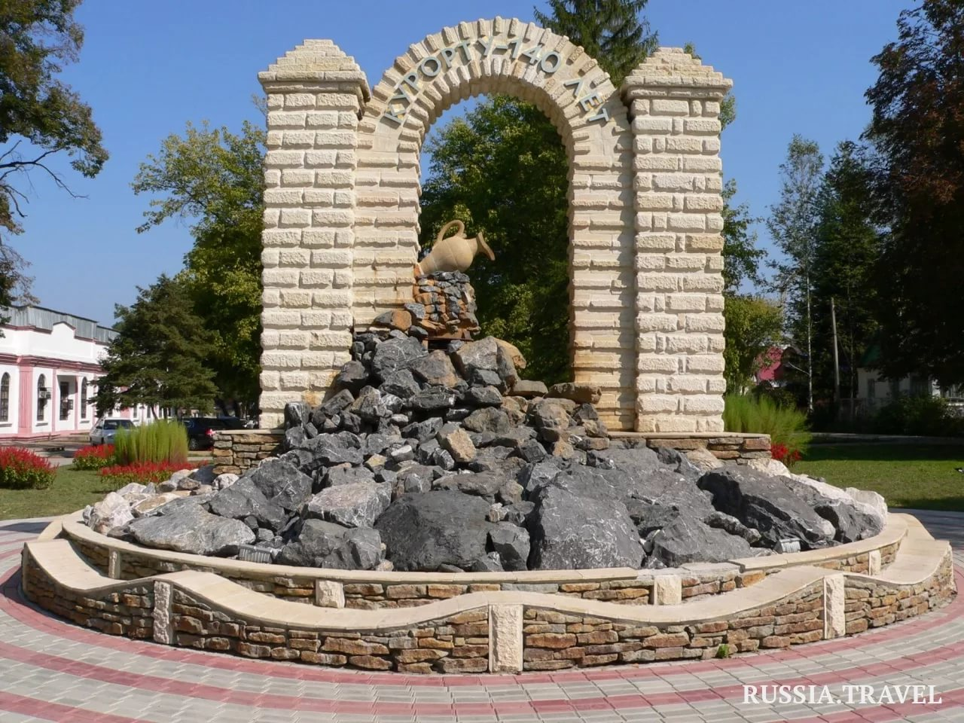
Контактная информация Финансового управления администрации
муниципального образования город Горячий Ключ
Юридический/фактический адрес: 353290, Краснодарский край, г.Горячий Ключ,
ул. Ленина, д. 191.
Телефон/факс: 8(86159) 3-56-33, 4-44-52
E-mail: mail@gkfu.ru
Официальный сайт Финансового управления администрации муниципального образования город Горячий Ключ: www.gorkluch.ru
График работы: понедельник – четверг с 8-00 до 17-00; перерыв с 12-00 до 12-50; пятница с 8-00 до 16-00; перерыв с 12-00 до 12-40.

